Slide 1
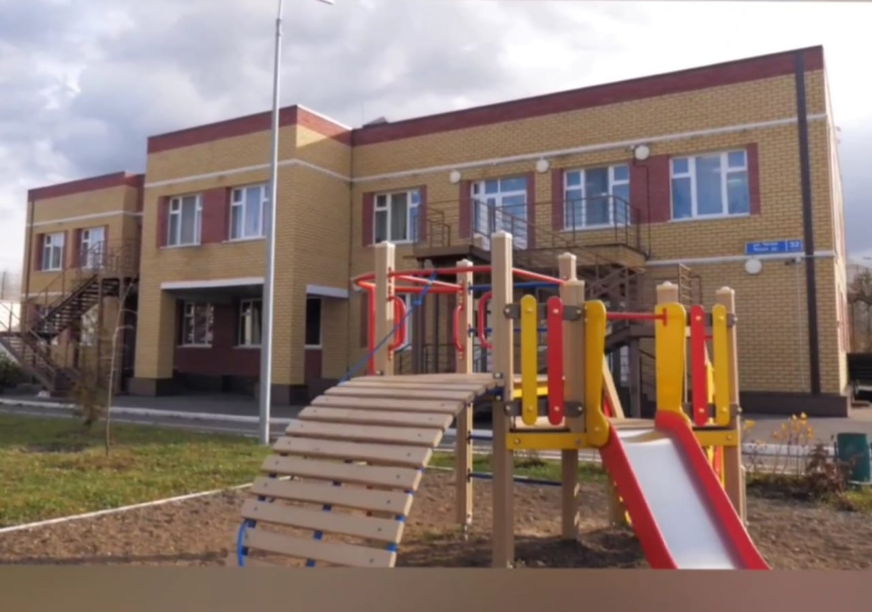
МБДОУ «Детский сад № 8 комбинированного вида»
Советского района г. Казани

Slide 2

Педагоги специального образования
Учитель -логопед
Музыкальный руководитель
Кружки
Ментальная арифметика
Кабинеты
Методический
Педагог-психолог
Воспитатель по обучению татарскому языку
Ученый малыш
Вокальная студия «Радуга»
Логоритмика
Речецветик
АБВГДейка
Чудесная мастерская
Логопедический
Медицинский
Татарский
Психолога
Физкультурный зал
Музыкальный
Сенсорная комната

Slide 3

ФОП ДО:
новая федеральная
образовательная программа дошкольного образования

Slide 4
Уважаемые родители!
С 1 сентября 2023 года дошкольные учреждения начнут работать по новой федеральной образовательной программе дошкольного образования (ФОП ДО).
ФЕДЕРАЛЬНАЯ ОБРАЗОВАТЕЛЬНАЯ ПРОГРАММА
ДОШКОЛЬНОГО ОБРАЗОВАНИЯ
– это обязательный для всех детских садов документ утвержден Приказом Минпросвещения от 25.11 2022г. № 1028.
ФОП ДО определяет единый для всей страны базовый объем, содержание, планируемые результаты дошкольного образования. Предусматривает интеграцию воспитания и обучения в едином образовательном процессе.

Slide 5
Цель ФОП ДО – разностороннее развитие ребенка дошкольного возраста на основе духовно-нравственных ценностей российского народа, исторических и национально-культурных традиций.

Slide 6

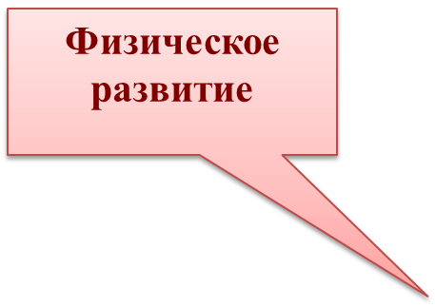




Образовательные области

Slide 7
ФОП ДО - это норматив, который был разработан для осуществления следующих функций: создать единое федеральное образовательное пространство для воспитания и развития дошкольников; обеспечить детям и родителям равные и качественные условия дошкольного образования на всей территории России; создать единое ядро содержания дошкольного образования, которое будет приобщать детей к традиционным духовно-нравственным и социокультурным ценностям, а также воспитает в них тягу и любовь к истории и культуре своей страны, малой родины и семьи; воспитывать и развивать ребенка с активной гражданской позицией, патриотическими взглядами и ценностями.

Slide 8


